Slide 1
복습4: 한국어 중급1
(제9 과,제10 과)
Trường Đại học FPT
Khoa: …
Môn: Hàn ngữ trung cấp 1 – KOR 311

Slide 2

수업 내용
수업 목표
어휘 복습
문법 복습
읽기 연습
문과 답
숙제
http://fpt.edu.vn

Slide 3
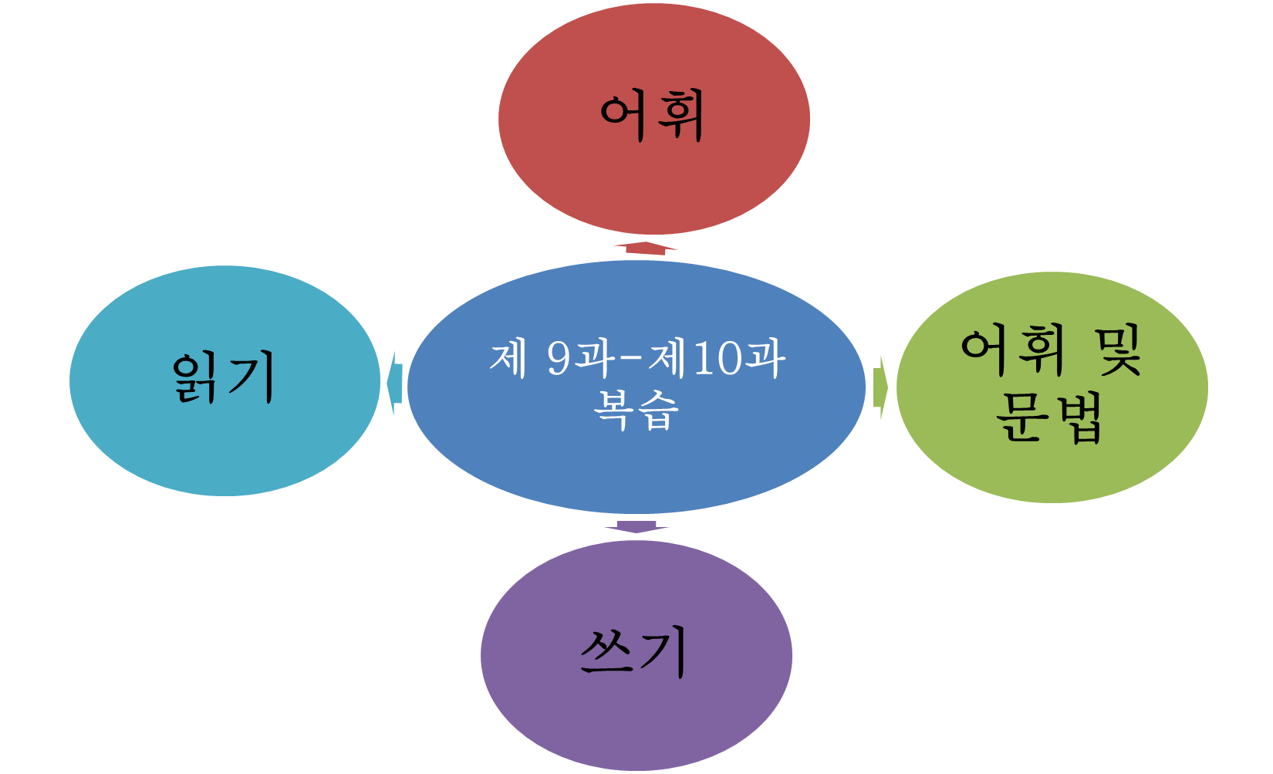
2. 수업 목표
http://fpt.edu.vn

Slide 4



2. 어휘 복습
1. 다음 단어를 보고 알맞은 것을 골라 연결하십시오.
(1) 하숙을 ⓐ 풀다
(2) 집이 ⓑ 내다
(3) 짐을 ⓒ 구하다
(4) 계약금을 ⓓ 나가다
http://fpt.edu.vn

Slide 5
2. 어휘 복습
2. 다음 설명에 맞는 말을 <보기>에서 찾아 쓰십시오.
<보기> 변경하다 예약하다 취소하다 귀국하다 일정을 짜다
(1) 해외로 여행을 갔다가 돌아오다 ………………………
(2) 여행하는 동안 할 일을 미리 정하다……………………
(3) 여행지나 여행 종류 등을 바꾸다 ………………………
(4) 숙박 시설이나 항공권 등을 미리 약속하다 …………
귀국하다
일정을 짜다
변경하다
예약하다
http://fpt.edu.vn

Slide 6
2. 어휘 복습
3. 알맞은 것끼리 연결하십시오.
(1) 배낭여행 ⓐ 학교에서 선생님과 친구들과 함께 떠나는 여행
(2) 수학여행 ⓑ 결혼식을 끝낸 후 부부가 함께 가는 여행
(3) 신혼여행 ⓒ 여행사에서 여행 계획을 세워 여행하는 단체여행
(4) 패키지여행 ⓓ 필요한 것만 넣어서 가방 하나 메고 떠나는 여행
http://fpt.edu.vn

Slide 7
2. 문법 복습
4. (으)ㄹ 줄 알다/모르다’를 사용해서 문장을 완성하십시오.
처음 한국에 왔을 때 한국말을……………………….. 한국 생활이 정말 힘들었지만
이제는 괜찮아졌어요. (하다)
(2) 제 취미는 요리이기 때문에 주말마다 음식을 만들어서 친구와 같이 먹어요.
그래서 저는 한국 음식도 잘……………………… . (만들다)
(3) 부모님께서는 컴퓨터를 잘 못하셨지만 지난달부터 제가 가르쳐 드려서
이제는………………………… (컴퓨터를 하다)
(4) 식사할 때 가장 힘든 일은 젓가락을 사용하는 거예요. 한국 음식이 맛있기는
하지만………………………………… 맛있는 음식을 많이 먹을 수 없어요.
(젓가락을 사용하다)
할 줄 몰라서
만들 줄 알아요
컴퓨터를 할 줄 아세요
젓가락을 사용할 줄 몰라서
http://fpt.edu.vn

Slide 8
2. 문법 복습
5. (으)ㄹ 줄 알다/모르다’를 사용해서 대화를 완성하십시오.
쓸 줄 알아요
(1) A: 오늘 계약서를 써야 하는데 계약서를………………………… ? (쓰다)
B: 당연하지요. 전에도 여러 번 써 봤어요.
(2) A: 어제 제가 문자메시지를 보냈는데 왜 대답을 안 했어요?
B: 미안해요. 저는 문자메시지를……………………………… (보내다)
(3) A: 세면대 물이 안 내려가는데………………………………… ? (고치다)
B: 네, 이따가 수업 끝난 후에 제가 고쳐 드릴게요.
(4) A: 저는 요리를 ……………………………어떻게 하죠? (하다)
B: 그럼 학교 근처의 하숙집을 찾아 보세요.
보낼 줄 몰라요
고칠 줄 알아요
할 줄 모르는데
http://fpt.edu.vn

Slide 9
2. 문법 복습
6. ‘에 비해서’를 사용해서 문장을 완성하십시오.
(1) 남향집이…………………… 따뜻해요. (남향집 › 북향집)
(2) 아파트는 1층이 …………………… 시끄러워요. (1층 › 다른 층)
(3) 동생이 …………………… 키가 더 커요. (동생 › 언니)
(4) 우리 고향 날씨가 …………………… 더워요. (우리 고향 › 한국)
북향집에 비해서
다른 층에 비해서
언니에 비해서
한국에 비해서
http://fpt.edu.vn

Slide 10

2. 문법 복습
7. 다음 <보기>에서 알맞은 표현을 골라 ‘-기 바라다’를 사용해서 문장을 완성 하십시오.
<보기> 건강하다 빨리 낫다 합격하다 즐겁게 보내다
(1) 생일 축하해요! 오늘 하루…………………………………
(2) 새해 복 많이 받으시고 올해도……………………………
(3) 다리를 다쳐서 힘들겠어요………………………………
(4) 열심히 공부해서 이번 시험에…………………………
즐겁게 보내기 바랍니다
건강하기 바랍니다
빨리 낫기 바랍니다
합격하기 바랍니다
http://fpt.edu.vn

Slide 11

3. 문법 복습
8. 다음 <보기>와 같이 바꾸어 보십시오.
<보기> 여름에 여행을 많이 가요. → 여름에 여행을 많이 간다고 해요.
(1) 여행 기간은 1박 2일이에요.
→
(2) 남이섬은 정말 아름다운 곳이었어요.
→
(3) 부산에는 가 본 적이 없어요.
→
(4) 학교에서 집까지 아주 가까워요.
→
여행 기간은 1박 2일이라고 해요
남이섬은 정말 아름다운 곳이었다고 해요
부산에는 가 본 적이 없다고 해요
학교에서 집까지 아주 가깝다고 해요
http://fpt.edu.vn

Slide 12

3. 문법 복습
9. 다음 <보기>와 같이 바꾸어 보십시오.
<보기> 유진 씨는 언제 돌아와요? → 유진 씨는 언제 돌아오냐고 해요.
(1) 이번 여행은 며칠 기간으로 가요?
→
(2) 몇 시 비행기예요?
→
(3) 신혼여행지로 어디가 가장 유명해요?
→
(4) 지난번에 예약한 여행 상품은 취소했어요?
→
이번 여행은 며칠 기간으로 가냐고 해요
몇 시 비행기냐고 해요
신혼여행지로 어디가 가장 유명하냐고 해요
http://fpt.edu.vn
지난번에 예약한 여행 상품은 취소했냐고 해요

Slide 13

3. 문법 복습
10. 다음 <보기>에서 알맞은 말을 골라 완성하십시오.
<보기>
책을 읽다 경복궁을 구경시켜 주다
주문해서 먹다 고향에 잠깐 다녀오다
(1) 주말에는 도서관에서 가서………………………………
(2) 저녁 준비하기 싫어서…………………………………
(3) A: 방학 때 계획 있어요?
B: …………………………………………
(4) A: 친구가 한국에 오면 어디 갈 거예요?
B: …………………………………………
책을 읽을까 해요
주문해서 먹을까 해요
고향에 잠깐 다녀올까 해요
경북궁을 구경시켜 줄까 해요
http://fpt.edu.vn

Slide 14

4. 읽기 연습
1. 다음 글을 읽고 질문에 맞게 답하십시오.
한국 사람들은 집이나 사무실을 구할 때 보통 ①………… 에 먼저 갑니다.
그곳에 가면 아파트, 주택, 빌라 등 여러 종류의 집 중에서 자기가 원하는 곳을 빨리 찾을 수 있기 때문입니다. 여러분도 앞으로 이사를 해야 할 때 한번 이용해 보시기 바랍니다.
①에 들어갈 말은 무엇입니까?
………………………………………
(2)위에서 소개한 곳에서 할 수 없는 일은 무엇입니까?
ⓐ 전셋집 찾기 ⓑ 아파트 팔기
ⓒ 사무실 계약 ⓓ 이삿짐 정리
부동산 소개소
http://fpt.edu.vn

Slide 15

4. 읽기 연습
2. 다음 글을 읽고 질문에 맞게 답하십시오.
한국에서 집을 빌리는 방법은 전세와 월세가 있습니다. 그 중에서 전세는 집 주인에게 전세 보증금을 주고 계약한 기간 동안 그 집에 사는 것을 말합니다. 그 리고 다른 곳으로 이사를 갈 때는 다시 보증금을 돌려받습니다. 전세는 월세에 비해서 많은 ①………… 을/를 내기는 하지만 매달 돈을 내지 않아서 좋습니다.
http://fpt.edu.vn

Slide 16


4. 읽기 연습
2. 다음 글을 읽고 질문에 맞게 답하십시오.
무엇에 대한 글입니까?
ⓐ 월세의 좋은 점 ⓑ 전세의 좋은 점
ⓒ 월세의 나쁜 점 ⓓ 전세의 나쁜 점
(2) ①에 들어갈 말은 무엇입니까?
ⓐ 계약금 ⓑ 관리비
ⓒ 보증금 ⓓ 수수료
http://fpt.edu.vn

Slide 17
4. 읽기 연습
3. 다음 글을 읽고 질문에 답하십시오.
여행은 ‘사람이 어떤 곳으로 이동하다’라는 뜻을 가진 말입니다. 옛날에는 주변의 나쁜 일로부터 자신을 지키기 위해 여행을 떠났다고 합니다. 그러나 현대 인들은 일상생활이 쉴 시간도 없이 너무나 바쁘기 때문에 잠시 ①…………… 위해서 여행을 떠납니다.
http://fpt.edu.vn

Slide 18

4. 읽기 연습
3. 다음 글을 읽고 질문에 답하십시오.
(1) 무엇에 대한 글입니까?
ⓐ 여행의 역사 ⓑ 여행의 종류
ⓒ 여행의 방법 ⓓ 여행의 의미
(2) ①에 들어갈 말로 가장 적당한 것을 고르십시오.
ⓐ 정보를 얻기 ⓑ 휴식을 취하기
ⓒ 지식을 구하기 ⓓ 안전을 지키기
http://fpt.edu.vn

Slide 19
4. 읽기 연습
4. 다음을 읽고 질문에 답하십시오.
여행사의 가장 중요한 업무는 여행 장소, 숙박, 음식, 교통편 등의 여행 일정을 계획하고 준비해 주는 일입니다. ①………… 여행 상품을 개발하고 여행지를 안내하는 일도 합니다. 무엇보다 중요한 일은 여행객의 즐겁고 편한 여행을 위 해 노력하는 일입니다.
http://fpt.edu.vn

Slide 20
4. 읽기 연습
4. 다음을 읽고 질문에 답하십시오.
(1) ①에 들어갈 말로 알맞은 것을 고르십시오.
ⓐ 그러나 ⓑ 그러면
ⓒ 그리고 ⓓ 그런데
(2) 여행사가 하는 일이 아닌 것을 고르십시오.
ⓐ 항공권을 예약해 줍니다.
ⓑ 숙박 시설을 소개해 줍니다.
ⓒ 새 여행 상품을 제공해 줍니다.
ⓓ 여행하는 사람의 안전을 지켜 줍니다
http://fpt.edu.vn

Slide 21
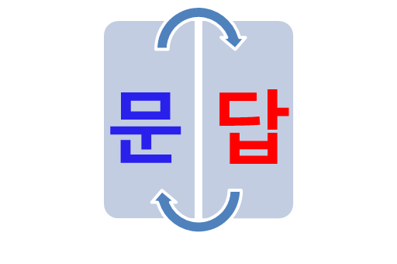

5. 문과 답
http://fpt.edu.vn

Slide 22

6. 숙제
단어와 문법을 이용해서 문장을 만들어보십시오
다음 수업에 발표함
http://fpt.edu.vn

Slide 23


THE END THE END THE END THE END
http://fpt.edu.vn

